Slide 1
Какой из месяцев осенний?
А) сентябрь
В) апрель
С) январь

Slide 2
Что бывает 23 сентября
А) день осеннего равноденствия
В) бабье лето
С)низкие облака

Slide 3
Что относится к неживой природе?
А) камень
В) грибы
С)белка

Slide 4
Самая горькая трава
А) крапива
В) подорожник
С)полынь

Slide 5
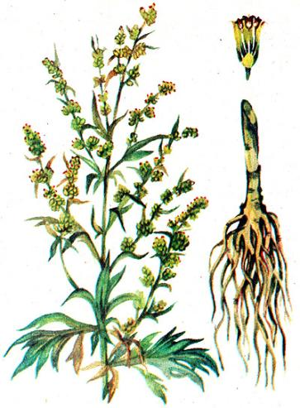
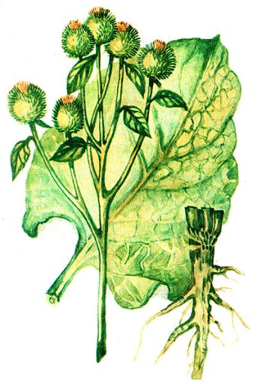
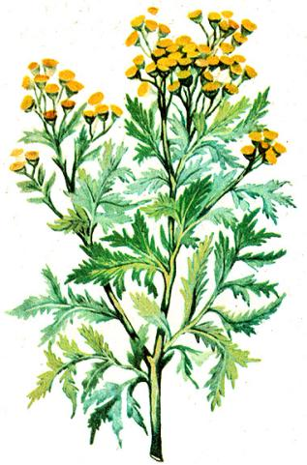
Пижма - это
А) В) С)

Slide 6
Осенние явления природы
А) листопад
В) изменение окраски листьев
С)частые туманы
D) постоянный снежный покров
Е) понижение температуры

Slide 7
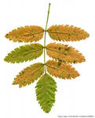
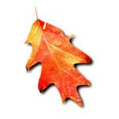
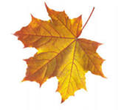
Найдите лист берёзы
А) В) С)
D)

Slide 8
Какое дерево осенью не сбрасывает листья?
А) ива
В) лиственница
С)берёза
D) клён
Е) пихта

Slide 9
Гладиолус в переводе с латинского языка обозначает
А) золотой цветок
В) звезда
С)небольшой меч

Slide 10
Какой гриб ядовитый?
А) белый гриб
В) подосиновик
С)мухомор
D) лисичка
Е)груздь

Slide 11
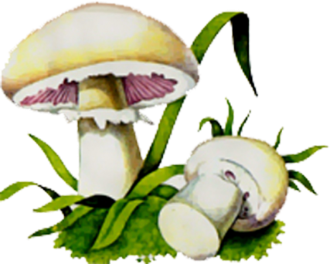
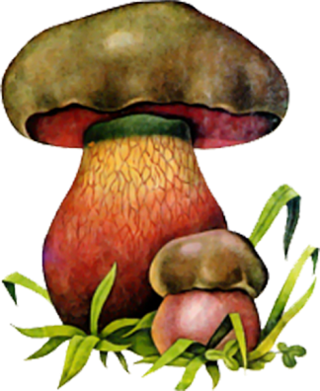
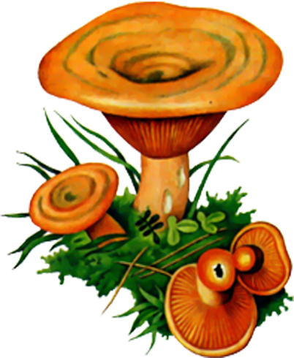
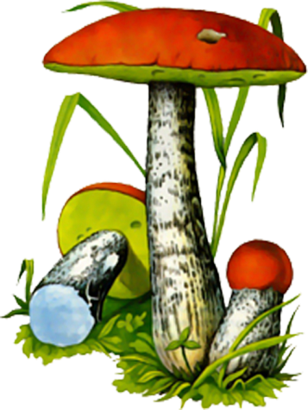
Какой гриб называют царем грибов?
А
В
D
E
С

